Slide 1
Chaos Theory
Prezantojne: Lisa Ramizi
Saimir Bunjaku

Slide 2
Table of contents
01
02
Pershkrimi i problemit
Cfare eshte Chaos Theory
03
04
Kodimi
Rezultati
05
Konkluzioni

Slide 3
01. Pershkrimi i problemit
Te vizatohet dhe provohet chaos theory me ane te trekendeshit ne te ashtuquajturen Chaos Game.
Marrim 3 pika te rastesishme ne rrafsh, te emeruara A, B, C, te cilat krijojne trekendeshin dhe nje pike fillestare.
Me ane te nje funksioni random(p.sh nje zar), vizatojme nje pike ne ate menyre qe; Nese zari bie ne A atehere nga pika fillestare nisemi drejt A-se dhe vizatojme nje pike tjeter ne distancen nga pika fillestare deri ne A e pjestuar me 2.
Perserisim hapn 2 dhe shohim se si shfaqet chaos theory.

Slide 4
02. Cfare eshte Chaos Theory
Dega e matematikes qe merret me sisteme komplekse sjellja e te cilave eshte shume e ndjeshme ndaj ndryshimeve te vogla te kushteve.
Ndryshime te vogla mund te sjellin pasoja jashtezakonisht te medha. (Butterfly effect)
Pershkruan cilesite e pikese ne te cilat stabiliteti kallon ne jostabilitet
Nuk mund te vendoset ne nje model te parashikueshem per shkak te proceseve jolineare.

Slide 5

03. Kodimi
Se pari fillojme me pikat startuese te grafit per paraqitjen e Trinagle Chaos Theory,x=0 dhe y=0 dhe vendosim probabilitetin se ne cilen ane do te vazhdoj funksioni te gjeneroj pikat e vizatuara ne graf:p1=1/3;p2=1/3;p3=1/3;

Slide 6
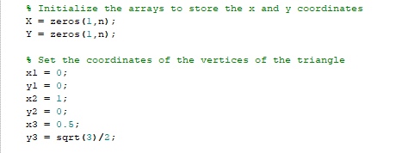
03. Kodimi
Pastaj Inicializojme nje varg (Array) qe te regjistroje koordinatat x dhe y kur kalojneneper iterime:X = zeros(1,n);Y = zeros(1,n);Dhe vendosim koordinatat e trekendeshit fillestar qe pikat do te kalojne ne tox1 = 0;y1 = 0;x2 = 1;y2 = 0;x3 = 0.5;y3 = sqrt(3)/2;

Slide 7
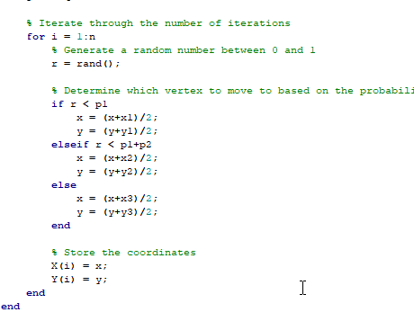
03. Kodimi
krijojme numrin e iterimeve per te cilen do te formohen pikat dhe do te implementohenne trekendeshin qe krijuam me pare:for i = 1:n r = rand(); if r < p1 x = (x+x1)/2; y = (y+y1)/2; elseif r < p1+p2 x = (x+x2)/2; y = (y+y2)/2; else x = (x+x3)/2; y = (y+y3)/2; end X(i) = x; Y(i) = y;end

Slide 8
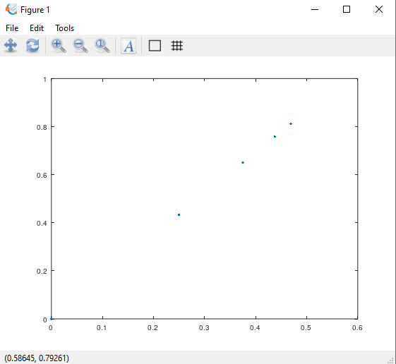
04. Rezultati
Pas 5 iterimesh programi shfaqe:

Slide 9
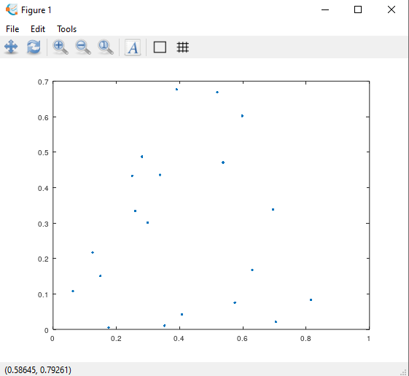
04. Rezultati
Pas 20 iterimesh programi shfaqe:

Slide 10
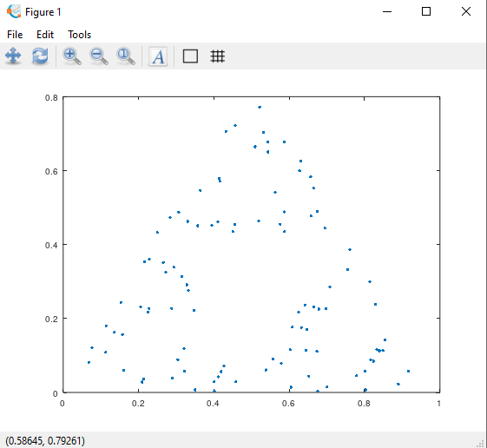
04. Rezultati
Pas 100 iterimesh programi shfaqe:

Slide 11
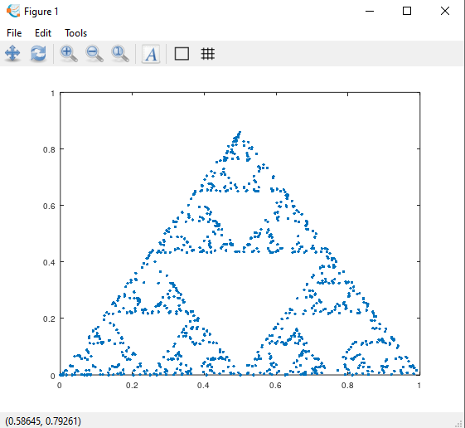
04. Rezultati
Pas 1000 iterimesh programi shfaqe:

Slide 12
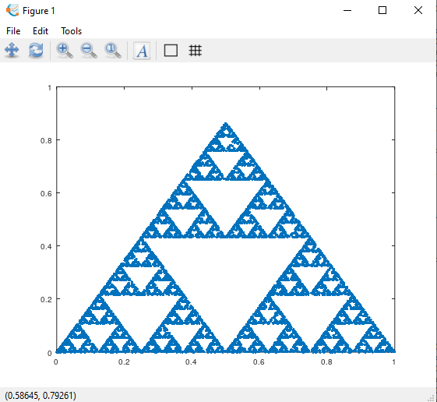
04. Rezultati
Pas 10,000 iterimesh programi shfaqe:

Slide 13
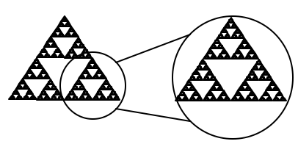
04. Rezultati

Slide 14
Fractal Fern

Slide 15
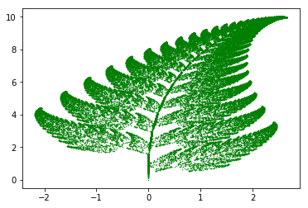
Fractal Fern

Slide 16
05. Konkluzioni
Shohim se nga disa veprime te cilat duken teresisht te rastesishme zhvillohet nje paterne interesante.
Kjo teori tregon me se mire per pranine e funksioneve matematike ne natyre.

Slide 17
Faleminderit per vemendjen!

